Slide 1
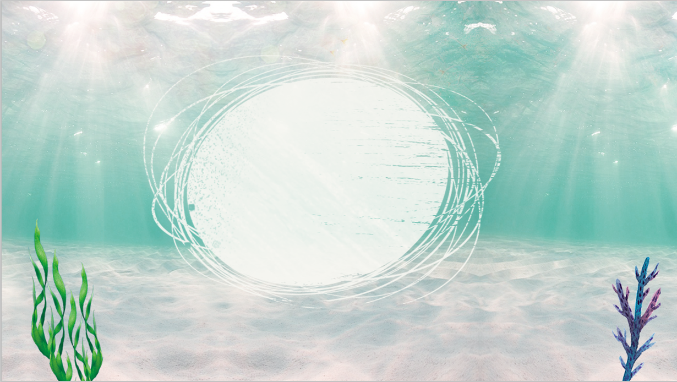
满分冲刺
—质量与密度

Slide 2

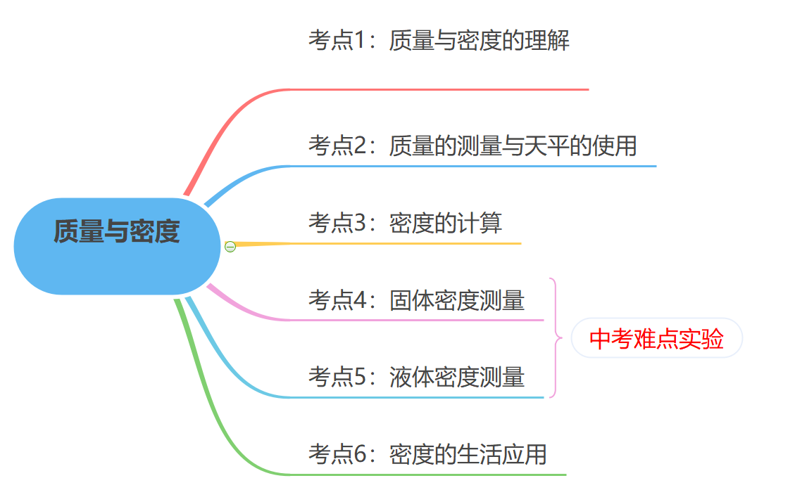
质量与密度
考点梳理

Slide 3
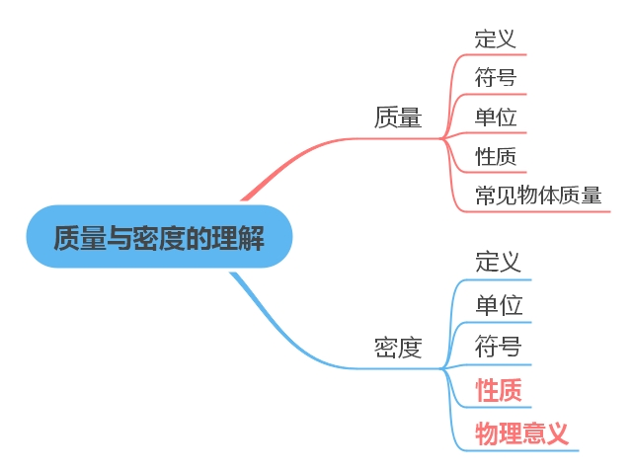
考点1-质量与密度的理解
考点详情

Slide 4
考点1-质量与密度的理解
真题演练
【2019桂林】下列物体的质量发生了变化的是（ ）
A.一块橡皮被用掉了一半 B.实心球从空中落到地面
C.一根直铁丝被弯成弧形 D.试管中固态的茶熔化成为液态
【答案】A
【解析】物质的质量与位置、状态、形状无关

Slide 5
考点1-质量与密度的理解
真题演练
【2019广东省】下列说法正确的是（ ）
A．体积越大的物体，质量一定越大
B．固体的密度总是大于液体的密度
C．同一物质，质量越大，比热容越大
D．晶体都有固定的熔点
【答案】D
【解析】体积大的物体质量不一定大；固体的密度不一定大于液体；质量和比热容没有关系；晶体都有固定不变的温度.

Slide 6
考点1-质量与密度的理解
真题演练
【2018宜昌】下列情况中，物质密度不变的是（ ）
A．把纸撕成碎片
B．冰熔化成水
C．氧气罐中的氧气用去一部分
D．把铁丝烧红
【答案】A
【解析】密度是物质的一种特性，对于确定的某种物质，它的密度不随质量、体积的改变而改变。同种物质，状态不同，密度不同。一定质量的物质，体积随温度的变化而变化，所以密度相应改变。

Slide 7
考点1-质量与密度的理解
真题演练
【2019海南】椰子是大自然对海南的美好馈赠。一个成熟饱满的椰子质量最接近（ ）
A．2g B．20g C．200g D．2000g
【答案】D
【解析】质量估测题要学会找参考标准，一个椰子和小西瓜重差不多。

Slide 8
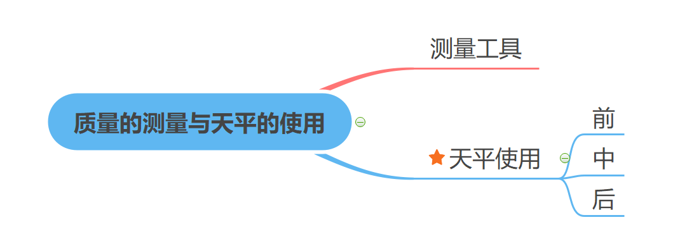
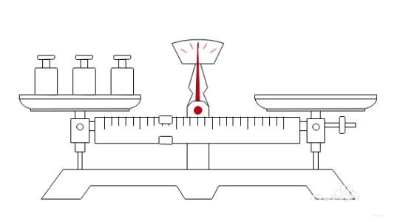
考点2-质量的测量与天平的使用
考点详情

Slide 9
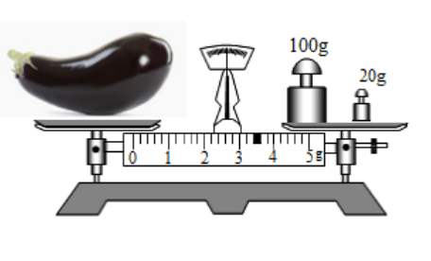
考点2-质量的测量与天平的使用
真题演练
【2018长春】小亮同学想用天平测量茄子的质量，请你和他一起完成实验：
（1）将天平放 ，把游码放到标尺左端的零刻线处，当横梁稳定时，指针偏向分度盘的右侧，要使横梁平衡，应将平衡螺母向 调。
（2）利用调好的天平测量茄子的质量时，砝码和游码的位置如图所示，则质量为 。
【答案】（1）水平桌面；零刻线；左；（2）123.4。
【解析】（1）先将天平放在水平桌面上，然后将游码移至横梁标尺的左端零刻度处。
天平使用前的调节：若指针左偏，向右调平衡螺母，使指针指在分度盘的中线处；
（2）物体质量等于砝码的质量加游码在标尺上所对的刻度值；

Slide 10
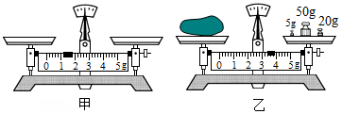
考点2-质量的测量与天平的使用
真题演练
【2019安徽】小明使用天平测小石块的质量。测量前，他将天平放在水平桌面上，然后进行天平横梁平衡的调节。调节完成后指针静止时的位置和游码的位置如图甲所示。
(1)请你指出小明调节天平横梁平衡的过程中遗漏的操作步骤：_____________；
(2)完成遗漏的操作步骤后，为了调节横梁平衡，他需向_____(选填“左”或“右”)调节平衡螺母使指针指到分度盘中央刻度线或在中央刻度线两侧等幅摆动；
(3)调节横梁平衡后,小明将小石块放在左盘，在右盘中加减砝码并调节游码在标尺上的位置,直到横梁恢复平衡。这时右盘中的砝码情况和游码在标尺上的位置如图乙所示,则小石块的质量为_______g．

Slide 11
考点2-质量的测量与天平的使用
真题演练
【答案】（1）游码调零；（2）右；（3）78.4.
【解析】（1）使用天平时，应先把游码移到标尺的零刻度线处，即游码归零，再调节平衡螺母使天平平衡，而小明调节天平横梁平衡的过程中遗漏了游码归零这一步骤。
（2）甲图中没有将游码移至零刻度线，横梁就平衡了，如果将游码调零，则指针会偏向分度盘左侧，此时要使横梁平衡，则应将平衡螺母向右调节；
（3）由图知，小石块的质量m=50g+20g+5g+3.4g=78.4g。

Slide 12

考点2-质量的测量与天平的使用
真题演练
【2019衢州】托盘天平是一种精密测量仪器，某实验室天平的配套砝码及横梁标尺如图。
（1）小科发现砝码盒中的砝码已磨损，用这样的砝码称量物体质量，测量结果将 。
（2）小科观察铭牌时，发现该天平的最大测量值为200g，但他认为应为210g。你认为小科产生这种错误想法的原因是 。
（3）小江认为铭牌上最大测量值没有标错，但砝码盒中10g的砝码是多余的，而小明认为砝码盒中所有的砝码都是不可缺少的。你认为谁的观点是正确的，并说明理由： 。

Slide 13
考点2-质量的测量与天平的使用
真题演练
【 答案】（1）偏大；
（2）小科认为砝码的总质量是205g，标尺的最大刻度是5g；
（3）小明的观点正确，因为少了10g砝码，运用其他砝码及游码无法完成某些200g以内的质量值的称量。
【解析】（1）天平的使用规则及注意事项是学生需掌握的重点知识。天平测物体质量时，左盘物体质量等于右盘砝码质量（移动游码相当于给右盘增减砝码），读数时为m物=m砝码+m游码。
（2）小科认为砝码的质量是205g，标尺的最大刻度是5g。
（3）少了10g砝码，运用其他砝码及游码无法完成某些200g以内称量，从而确定小明正确。

Slide 14
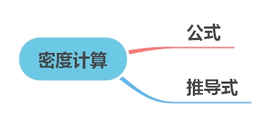

考点3-密度计算
考点详情

Slide 15
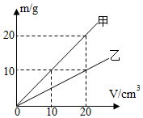
考点3-密度计算
真题演练
【2019青岛】如图为甲、乙两种物质的m-V 图象。下列说法正确的是（ ）
A．体积为20cm³的甲物质的质量为10g
B．乙物质的密度与质量成正比
C．甲物质的密度比乙的密度小
D．甲、乙质量相同时，乙的体积是甲的2倍
【答案】D
【解析】由图象知：横轴代表物质体积，纵轴代表质量，取某一体积V，在图中得出甲、乙的质量，根据质量大小得到质量与体积比值大小关系，根据密度公式比较甲、乙两物质的密度关系，从图中可以得出结论：同种物质的质量与体积的比值是一定的。

Slide 16
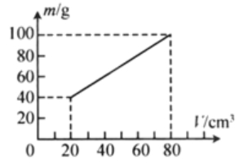

考点3-密度计算
真题演练
【2019扬州】在测量液体密度的实验中，小明利用天平和量杯测量出液体和量杯的总质量m 及液体的体积 V，得到几组数据并绘出 如图所示的m–V 图象，下列说法正确的是（ ）
A．量杯质量为40 g
B．40 cm³的该液体质量为40 g
C．该液体密度为1.25g/cm³
D．该液体密度为2g/ cm³
【答案】B
【解析】由图象可解出图象与纵轴交于20 g处，此时液体体积为0，则可知量杯质量为20g；由图象可知，当液体体积为20 cm³时，总质量为40 g，则液体质量为20 g，密度 则40cm³的该液体质量

Slide 17
考点3-密度计算
真题演练
【2019黑龙江】某物理课外兴趣小组的同学利用天平和一个小塑料杯测量酸奶的密度。 实验过程如下:用调节好的天平测出空塑料杯的质量为5 g,将塑料杯中装满水,测出塑料杯和水的总质量为77 g;再将塑料杯中的水倒净擦干后装满酸奶,测出塑料杯和酸奶的总质量为95 g,则塑料杯中酸奶的质量为 g,酸奶的密度为 g/cm³。(g取10 N/kg)
【答案】 90 1.25
【解析】酸奶的质量m_{奶}=95 g-5 g=90 g,
由题意知,塑料杯中酸奶的体积等于水的体积,V_{奶}=V_{水}= = =72 cm³,
则酸奶的密度ρ_{奶}= = =1.25 g/cm³。

Slide 18
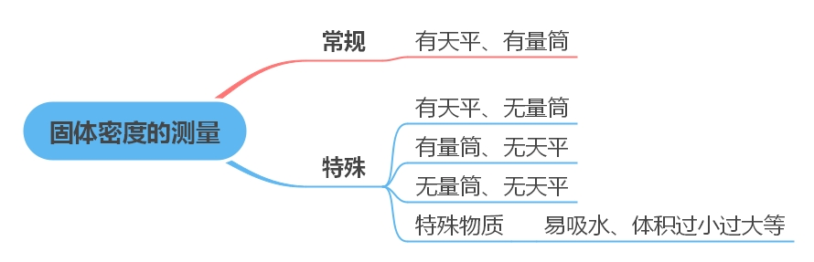
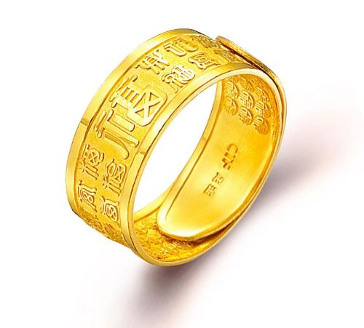
考点4-固体密度的测量
考点详情

Slide 19
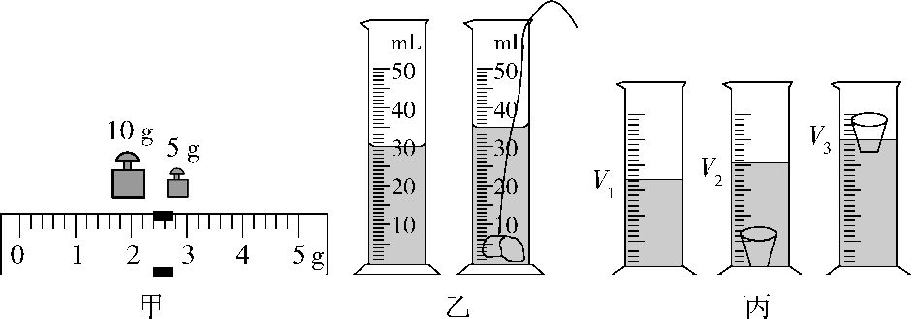
考点4-固体密度的测量
真题演练
有天平有量筒
【2019江苏】用不同的方法测量小石块和小瓷杯的密度。
(1)测小石块的密度
①天平放置于 工作台上,将游码移到标尺 处,调节平衡螺母使横梁平衡;
②用此天平测量小石块的质量,右盘所加砝码和游码位置如图甲所示,则小石块的质量为 g。在量筒内放入适量的水,用细线绑好小石块,缓慢放入水中,如图乙所示,则小石块的密度为 kg/m³;

Slide 20
考点4-固体密度的测量
真题演练
无天平:一沉一漂法
(2)测小瓷杯的密度
如图丙所示,先在量筒内放入适量的水,液面刻度为V₁;再将小瓷杯浸没于水中,液面刻度为V₂;最后捞起小瓷杯并将杯中的水倒回量筒,使其浮于水面(水未损失),液面刻度为V₃。小瓷杯密度的表达式ρ_{杯}= (用V₁、V₂、V₃和ρ_{水}表示)。实验完毕后发现小瓷杯内的水未倒干净,则所测结果 (选填“偏大”、“偏小”或“不变”)。
【答案】(1)①水平 零刻度 ②17.4 3.48×10³
(2) ρ_{水} 不变

Slide 21
考点4-固体密度的测量
真题演练
无天平:一沉一漂法
【解析】(1)①天平在使用时要将其放置在水平工作台上,然后游码置于零刻度线处,然后调平。
②天平的读数为砝码的总质量+游码在标尺上所对的刻度值,即m=10 g+5 g+2.4 g=17.4 g;注意游码读数时 要读左侧对应的刻度。由图可知小石块的体积V=5 mL=5 cm³,则ρ= = =3.48 g/cm³=3.48×10³ kg/m³。
(2)初始液面刻度为V₁,再将小瓷杯浸没于水中,液面刻度为V₂,由此可以算出小瓷杯的体积为V_{杯}=V₂-V₁;捞起 小瓷杯并将杯中的水倒回量筒,使其浮于水面(水未损失),液面刻度为V₃,将小瓷杯中水倒回量筒后,水的体 积仍是V₁,放入空杯后漂浮于水面,F_{浮}=G;根据阿基米德原理F_{浮}=G_{排水}=ρ_{水}gV_{排},而此时V_{排}=V₃-V₁,因此根据ρ=
求得ρ_{杯}= ρ_{水}。
如果小瓷杯内水未倒干净,假如剩余ΔV,则V_{杯}= V₂-V₁;V_{排}'=V₃'-(V₁-ΔV)①;根据阿基米德原理,有ρ_{水}gV_{排}'=G+ρ_{水}g ΔV=ρ_{水}gV_{排}+ρ_{水}gΔV=ρ_{水}g(V₃-V₁+ΔV),即V_{排}'=V₃-V₁+ΔV②,由①②两式可知V₃'=V₃,因此所测结果不受影响。

Slide 22
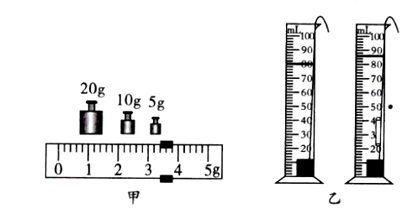
考点4-固体密度的测量
真题演练
固体容易吸水
【2019云南】学习了密度的知识后，好奇的小王同学想知道老师所用粉笔的密度。在老师指导下进行了如下探究：
（1）他把10支粉笔放到调好的托盘天平上，当天平再次平衡，右盘的砝码和标尺上游码的位置如图甲，则每支粉笔的质量为 g。
（2）小王在量筒中加入体积为V₁的水，把一支粉笔放入量筒，发现粉笔在水面停留一瞬，冒出大量的气泡后沉底。量筒中水面到达的刻度为V₂若把（V₂﹣V₁）作为粉笔的体积来计算粉笔的密度，测得粉笔的密度会比真实值 （选填“大”或“小”）原因是 。
（3）小王把一支同样的粉笔用一层保鲜膜紧密包裹好放入水中（保鲜膜的体积忽略不计），发现粉笔漂浮在水面上，于是他用水、小金属块、量筒和细线测量粉笔的体积，如图乙。粉笔的密度为 g/cm³，粉笔越写越短后密度 （选填“变大”，“变小”或“不变”）
【答案】（1）3.84；（2）大；粉笔吸水，使体积测量值偏小；（3）0.64；不变；

Slide 23
考点4-固体密度的测量
真题演练
固体容易吸水
【解析】 (1)10支粉笔质量m_{总}=20 g+10 g+5 g+3.4 g=38.4 g
一支粉笔质量m= ×38.4 g=3.84 g。
(2)粉笔吸水,使水面偏低,V₂读数比实际值偏小,则(V₂-V₁)偏小,根据ρ= , 可知ρ偏大。
(3)金属块放入量筒中,水面到达的刻度为V₁'=80 cm³,金属块与粉笔绑在一起没入水中,水面到达的刻度V₂'= 86 cm³,故粉笔体积为V=86 cm³-80 cm³=6 cm³,粉笔密度ρ= = =0.64 g/cm³。
使用粉笔写字时,粉笔变短,其质量、体积都变小,但质量与体积的比值不变,其密度不变。
易错点拨 ①读题要仔细,(1)问中10支粉笔的质量与1支粉笔的质量要分清。
②一支粉笔刚放入水中,会在水面停留一会儿,然后沉入水中,这是因为粉笔吸水后,其重力增加,重力大于浮 力时下沉。

Slide 24
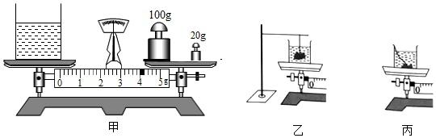
考点4-固体密度的测量
真题演练
无量筒利用浮力
【2019广东】学校创新实验小组欲测量某矿石的密度,而该矿石形状不规则,无法放入量简,故选用水、烧杯、天平(带砝码和镊子)、细线、铁架台等器材进行实验，主要过程如下：
(l)将天平放置在水平桌面上，把游码拨至标尺的___处，并调节平衡螺母，使天平平衡。
(2)将装有适量水的烧杯放入天平的左盘,先估计烧杯和水的质量,然后用___往天平的右盘___(选填“从小到大”或“从大到小”)试加砝码，并移动游码，直至天平平衡，这时右盘中的砝码和游码所在的位置如图甲所示，则烧杯和水的总质量为___g。
(3)如图乙所示,用细线系住矿石,悬挂在铁架台上,让矿石浸没在水中,细线和矿石都没有与烧杯接触,天平重新平衡时,右盘中砝码的总质量及游码指示的质量值总和为144g,则矿石的体积为___m³.(ρ水=1.0×10³ kg/m³)
(4)如图丙所示,矿石下沉到烧杯底部,天平再次平衡时,右盘中砝码的总质量及游码指示的质量值总和为174g,则矿石的密度为___kg/m³。
【答案】（1）零刻度线；（2）镊子；从大到小；124；（3）；（4）2.5×10³

Slide 25
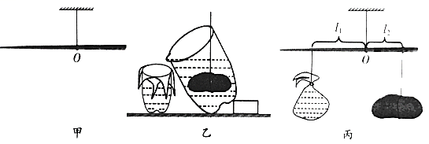

考点4-固体密度的测量
无量筒、无天平
真题演练
【2019山东潍坊】李华利用生活中常见物品巧妙地测出一石块的密度，实验过程如下：
A．取一根筷子，用细线将其悬挂，调节悬挂位置，直至筷子水平平衡，悬挂位置记为O点，如图甲所示；
B．将矿泉水瓶剪成烧杯形状，倾斜固定放置，在瓶中装水至溢水口处，用细线系紧石块，将石块缓慢浸入水中，溢出的水全部装入轻质塑料袋中，如图乙所示；
C．取出石块，擦干水分；将装水的塑料袋和石块分别挂于筷子上O点两侧，移动悬挂位置使筷子仍水平平衡，用刻度尺分别测出O点到两悬挂点的距离l₁和l₂，如图丙所示。
（1）已知水的密度为ρ_{水}，则石块密度ρ_{石}=_____（用字母ρ_{水}和所测得的物理量表示）；
（2）采用上述实验方法，筷子粗细不均匀对实验结果____（选填“有”或“无”）影响；
（3）图乙所示步骤中，若瓶中的水未装至溢水口，实验结果将_____（选填“偏大”、“偏小”或“不变”）。
【答案】（1） ； （2）无（3）偏大

Slide 26
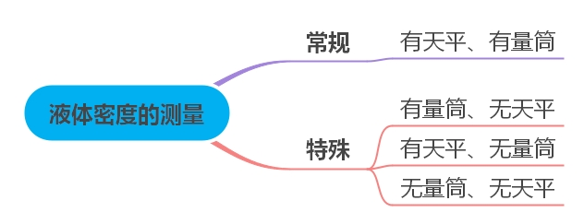
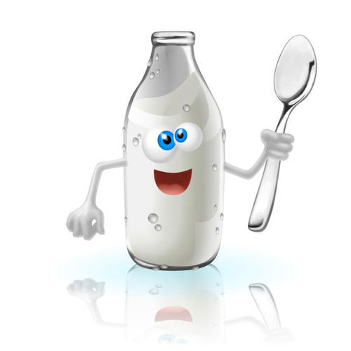
考点5-液体密度的测量
方法点播

Slide 27
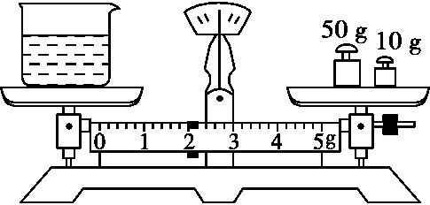
考点5-液体密度的测量
真题演练
液体
【2018福建】小明想知道酱油的密度,于是他和小华用天平和量筒做了如下实验:
(1)将天平放在 台上,把游码移至 处,发现指针指在分度盘的右侧,要使横梁平衡,应将平衡螺母向 (选填“左”或“右”)调。
(2)用天平测出空烧杯的质量为17 g,在烧杯中倒入适量的酱油,测出烧杯和酱油的总质量如图所示,将烧杯中的酱油全部倒入量筒中,酱油的体积为40 mL,则烧杯中酱油的质量为 g,酱油的密度为 kg/m³。

Slide 28
考点5-液体密度的测量
真题演练
液体
(3)小明用这种方法测出的酱油密度会 (选填“偏大”或“偏小”)。
(4)小华不小心将量筒打碎了,老师说只用天平也能测量出酱油的密度,于是小华添加两个完全相同的烧杯 和适量的水,设计了如下实验步骤,请你补充完整。
①调好天平,用天平测出空烧杯质量为m₀。
②将一个烧杯 ,用天平测出烧杯和水的总质量为m₁。
③用另一个相同的烧杯 ,用天平测出烧杯和酱油的总质量为m₂。
④则酱油的密度表达式ρ= (已知水的密度为ρ_{水})。
有天平无量筒
【答案】（1）水平 标尺左端零刻线 左
(2)45 1.125×10³ (3)偏大
(4)②装满水 ③装满酱油 ④ ρ_{水}

Slide 29
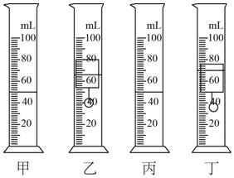
考点5-液体密度的测量
真题演练
有量筒、无天平
【2016北京】小曼利用符合实验要求的圆柱体物块、石子、细线、量筒和适量的水测量某未知液体的密度。如图是小曼正确测量过程的示意图。已知水的密度为1×10³kg/m³，g取10N/kg.实验过程如下：
①将适量的水倒入量筒中，如图甲所示，记录量筒中水的体积。
②将拴有石子的物块置于量筒内的水中,如图乙所示,量筒中水面所对应的示数为66cm³.
③将待测液体倒入另一量筒中，如图丙所示，记录量筒中待测液体的体积。
④将上述石子和物块擦干后,置于量筒内的待测液体中,如图丁所示,量筒中液面所对应的示数为70cm³.
(1)石子和物块在水中所受的总浮力为___N.
(2)待测液体的密度为___kg/m³.
【答案】：（1）0.16；（2）0.8×10³。
Notes:
用甲和乙求的浮力和丙丁求的浮力相等

Slide 30
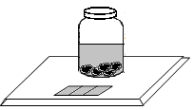
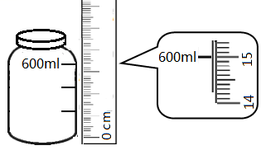
考点5-液体密度的测量
真题演练
液体:无量筒无天平
【2019荆门】学习了密度后，张磊尝试利用身边的器材测量盐水和小石块的密度。他找到一个圆柱形的硬质薄壁塑料茶杯，杯壁上标有间距相等的三条刻度线，最上端刻度线旁标有600ml，接下来的操作是：
（1）他用刻度尺量出最上端刻度线距离杯底的高度如图所示，则刻度尺读数为 cm，将空茶杯放在电子体重计上显示示数为0.10kg；
（2）向杯中注入配制好的盐水直到液面到达最下端刻度线，此时体重计显示示数为0.32kg，则可求得液体密度为 kg/m³
（3）向杯中轻放入小石块，小石块沉到杯底，继续放入小石块，直到液面到达中间刻度线处，此时小石块全部在水面以下，体重计显示示数为0.82kg，则小石块的密度为 kg/m³
【答案】（1）15.00（14.98—15.02） （2）1.1×10³ （3）2.5×10³

Slide 31
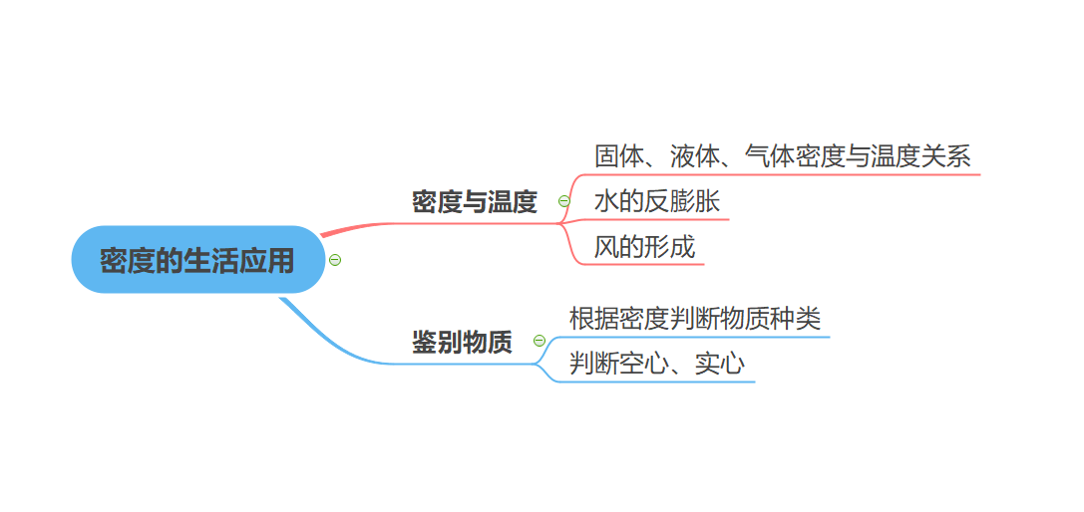
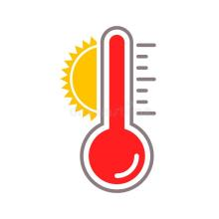
考点6-密度的生活应用
考点详情

Slide 32
考点6-密度的生活应用
真题演练
【2019宜昌】室内火灾发生时，受困人员应采取弯腰甚至匍匐的姿势撤离，以尽量减少有害气体的吸入。这是因为燃烧产生的有害气体（ ）
A．温度较低，密度较大 B．温度较低，密度较小
C．温度较高，密度较大 D．温度较高，密度较小
【答案】D
【解析】室内火灾发生时，温度较高，室内有毒气体体积膨胀，密度减小；根据物体的浮沉条件，有毒气体漂浮在房间的上方。所以，为有效避免吸入有害气体或被灼伤，受困人员应采取弯腰甚至匍匐的姿势撤离火场。
故选：D。

Slide 33

考点6-密度的生活应用
真题演练
【2019邵阳】如图所示是我国自行研制即将首飞的C919大型喷气客机，它的机身和机翼均采用了极轻的碳纤维材料。这种材料的优点是（ ）
A．密度小 B．弹性小 C．体积小 D．硬度小
【答案】A
【解析】C919大型喷气客机，它的机身和机翼均采用了极轻的碳纤维材料，“极轻”表示体积一定时，材料的质量非常小，也就是密度很小。所以这种材料的优点是密度小。故选：A

Slide 34
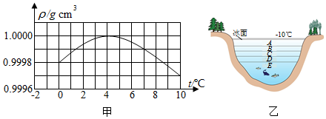
考点6-密度的生活应用
真题演练
【2019呼伦贝尔】图甲为“水的密度在0-10℃范围内随温度变化”的图象，图乙为北方冬天湖水温度分布示意图，根据图象及水的其他性质，下列分析判断正确的是（ ）
A．水在4℃时密度最小
B．4℃以上的水，具有热缩冷胀的性质
C．水在0～4℃范围内，具有热缩冷胀的性质
D．示意图中从A到E，湖水的温度逐渐降低
【答案】C
【解析】：A、在4℃时水的密度是最大的；故A错误；
B、由图象知在4～10℃范围内，温度越高，密度越小，体积越大，故在4℃以上，水具有热涨冷缩的性质，故B错误；
C、由图知在0～4℃范围内，温度越高，密度越大，体积越小，故在0～4℃范围内，水具有热缩冷胀的性质，故C正确；
D、由图知从A到E，湖水的温度逐渐升高，故D错误。

